Slide 1
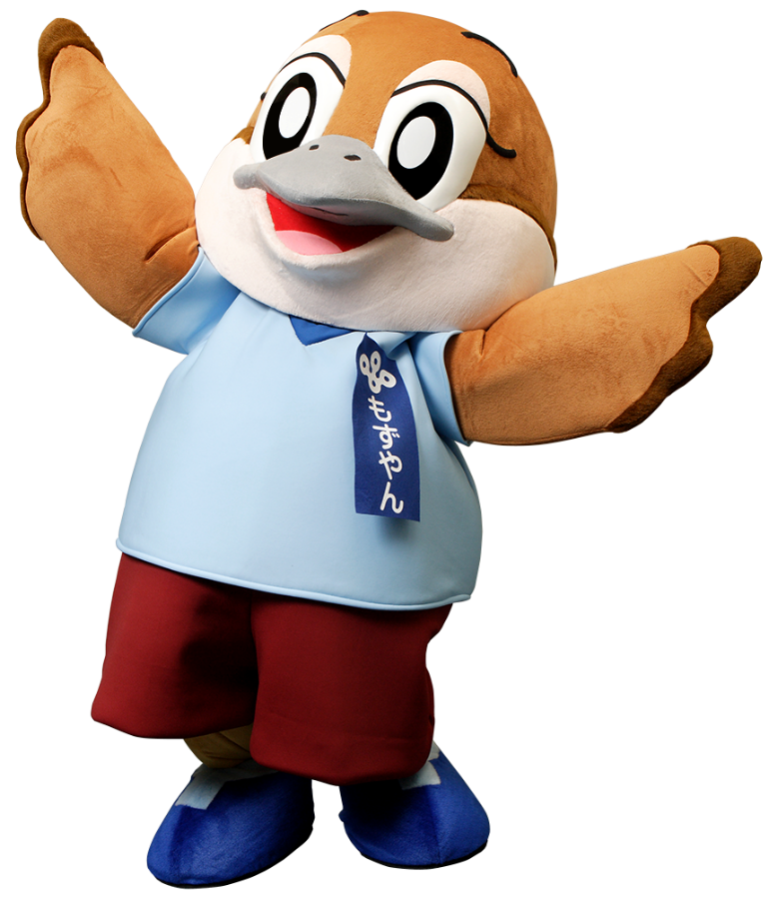
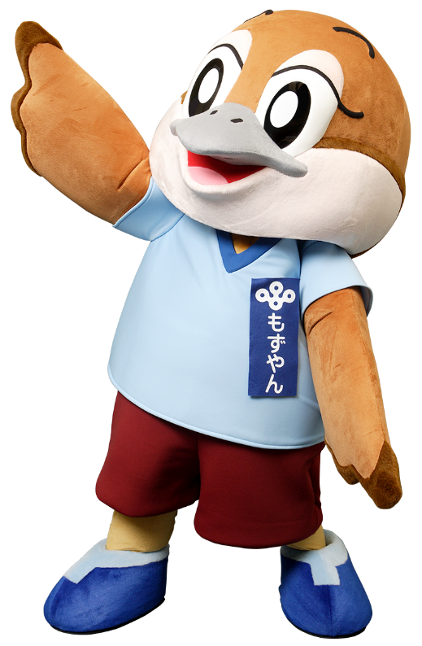
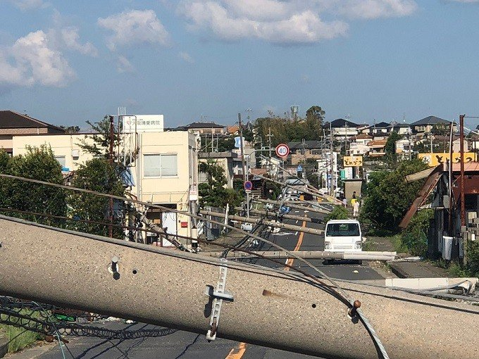
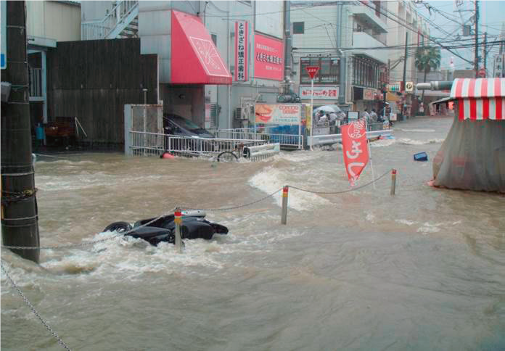

大阪府環境白書2021 巻頭特集
“気 候 危 機”
ズゴゴゴゴゴゴ・・・
私たちが変える
大阪の未来
ガッシャ――ン!!!
～身近な行動からＣＯ_{２}を削減～
Ⓒ2014 大阪府もずやん

Slide 2


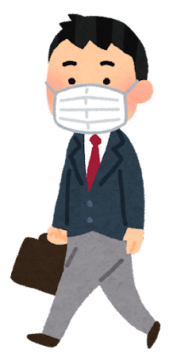



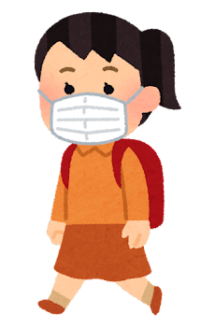
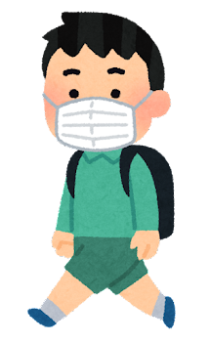










おはよう～
おはよう～
おはよう！
えー！そうなん！そういえば気候変動の影響っていろいろあるらしいなぁ。
えー！そうなん！そういえば気候変動の影響っていろいろあるらしいなぁ。
おはよう！
なあ知ってる？２０２１年の夏は大阪市で観測史上２番の暑さを記録したんやって。
なあ知ってる？２０２１年の夏は大阪市で観測史上２番の暑さを記録したんやって。
Notes:
おはよう！
おはよう～
なあ知ってる？２０２１年の夏は大阪市で観測史上２番の暑さを記録したんやって。
えー！そうなん！そういえば気候変動の影響っていろいろあるらしいなぁ。

Slide 3
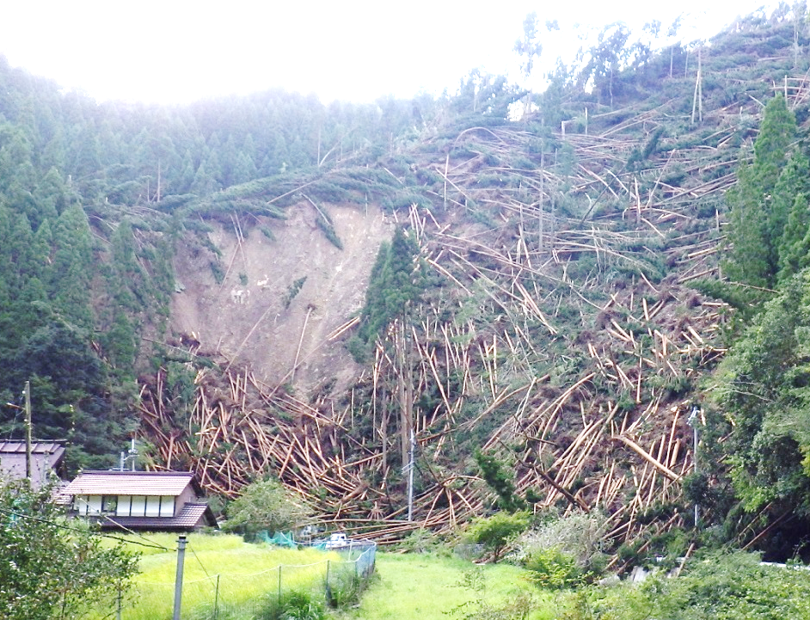
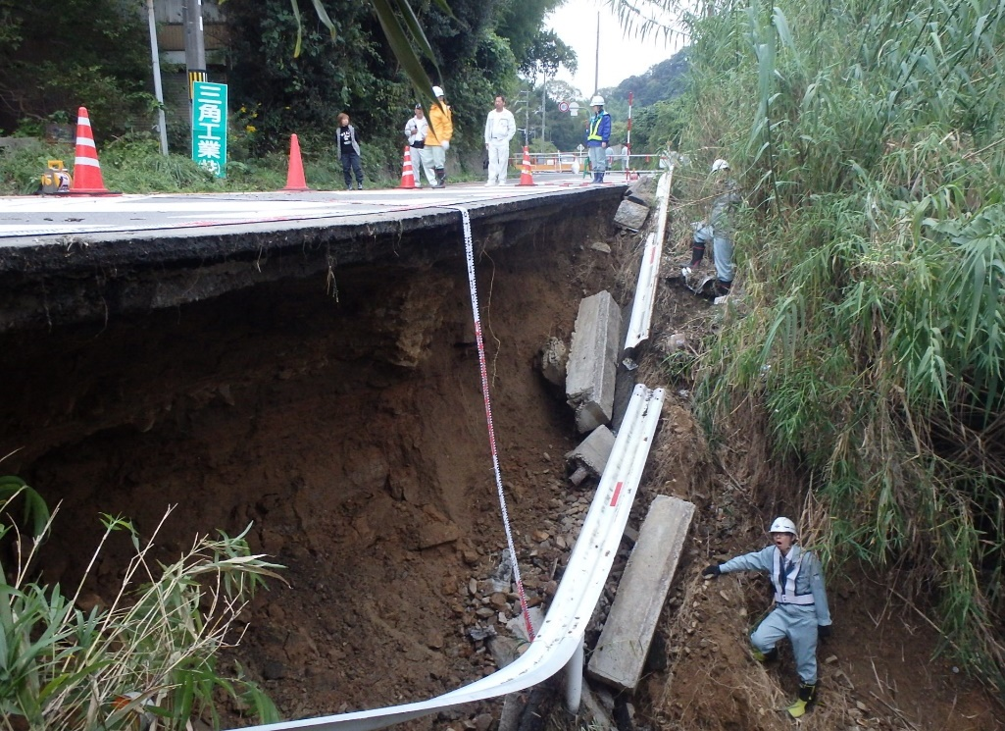
災害による被害が甚大に
豪雨による被害
大規模台風による被害
浸水被害
道路崩落
強風により倒木
電柱倒壊
Notes:
ここ数年、災害が多発し、大阪府内でも甚大な被害が発生しています。
夏には豪雨が多発し、（ENTER）道路の崩落や浸水が、
（ENTER）（ENTER) 2018年には台風２１号により（ENTER）まちでは電柱が倒壊、山では広範囲にわたる倒木など、
大きな被害が発生し、この台風による保険金の支払額は過去最大となりました。

Slide 4
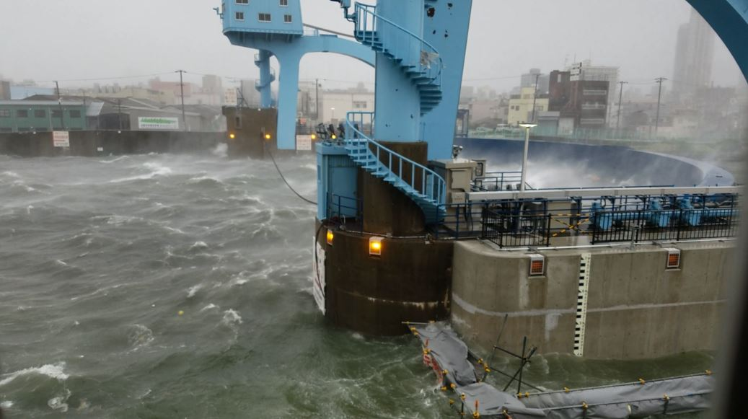
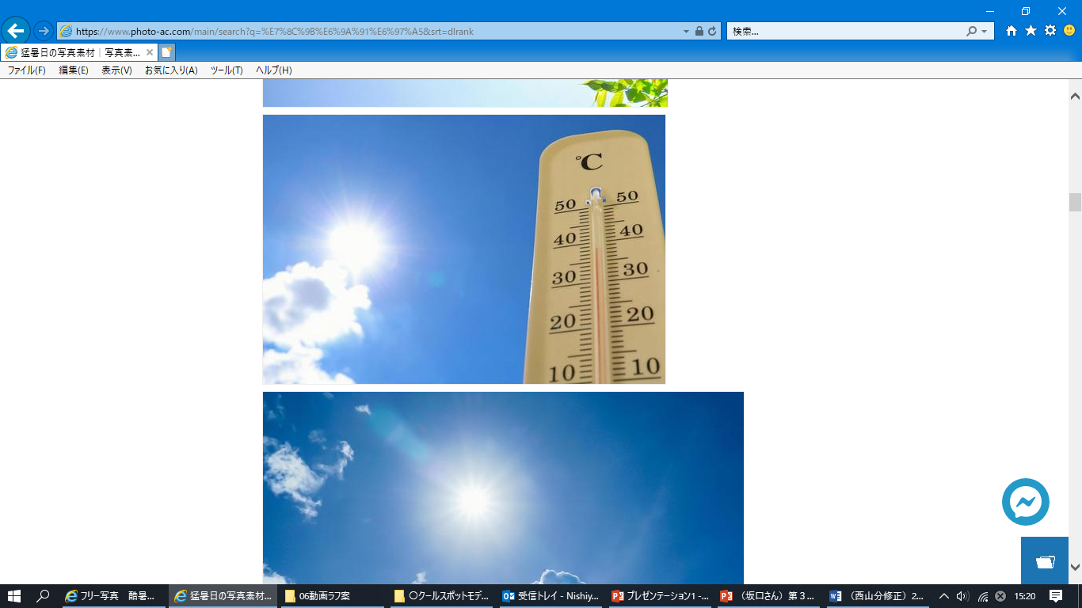

?
?
そやなあ・・・
2100年の大阪ってどうなってるんやろな。
そやなあ・・・
このままやと大変なことになりそうやな・・・。
どんな予測がされてるんかちょっと調べてみるわぁ。
どんな予測がされてるんかちょっと調べてみるわぁ。
このままやと大変なことになりそうやな・・・。
2100年の大阪ってどうなってるんやろな。
Notes:
このままやと大変なことになりそうやな・・・。
2100年の大阪ってどうなってるんやろな。
確かに・・・？
どんな予測がされているのかちょっと調べてみるわぁ。

Slide 5
2100年の大阪の気温
気温が ４℃ 上昇
１年間の半分以上が夏日
（最高気温が25℃以上）
猛暑日が年間71日（現在の4倍以上）
（最高気温が35℃以上）
Notes:
このまま対策を取らなければ、2100年の大阪の気温は現在より更に４℃上昇し、（ENTER）
夏日が１年の半分以上になり、（ENTER）
最高気温35℃以上の猛暑日はなんと2か月以上になると予想されています。

Slide 6
2021年の大阪
猛暑日は７月と８月の一部
Notes:
2021年の猛暑日は、7月と8月の一部だけですが（ENTER）

Slide 7
2100年の大阪
７月と８月はほぼ毎日が猛暑日！
Notes:
７月から８月は、ほぼ毎日が猛暑日となります。

Slide 8
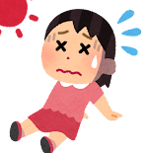
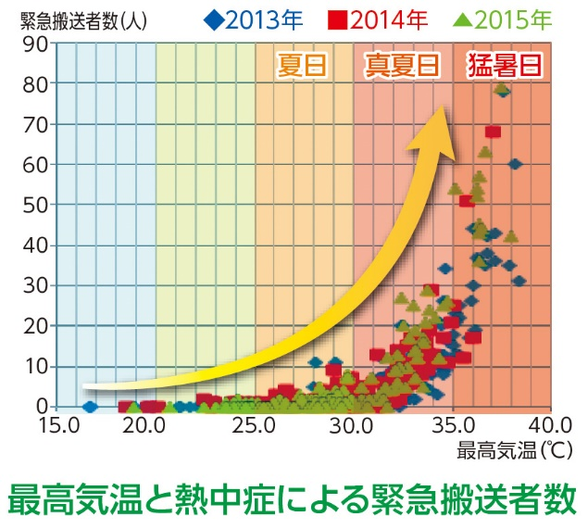
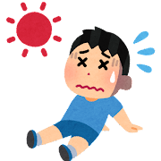
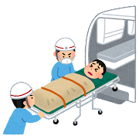
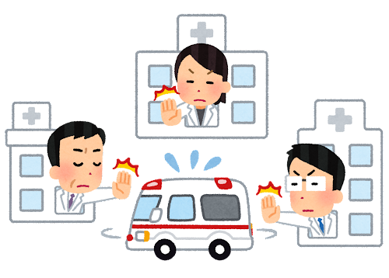
猛暑日では
救急搬送が急増
（出典）大阪市ホームページ
Notes:
猛暑日が増えると、熱中症による救急搬送者の数は急激に増加します。
猛暑日が今の4倍以上となる2100年には、熱中症により命の危険にさらされる人が急増することが予想されます。

Slide 9

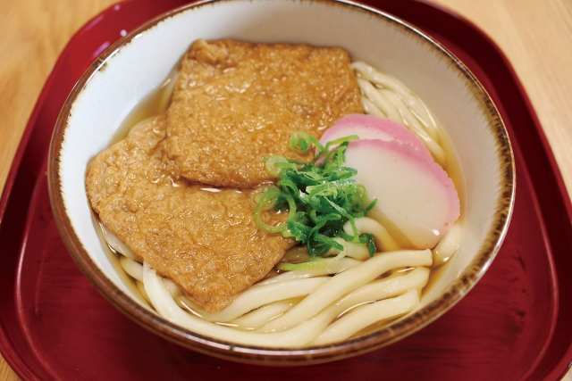
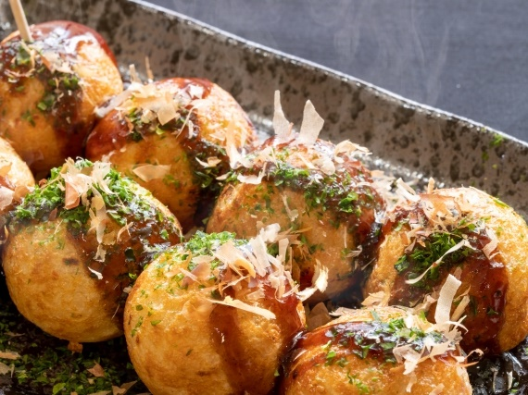




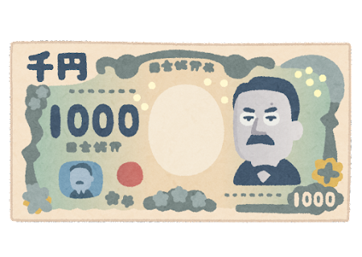

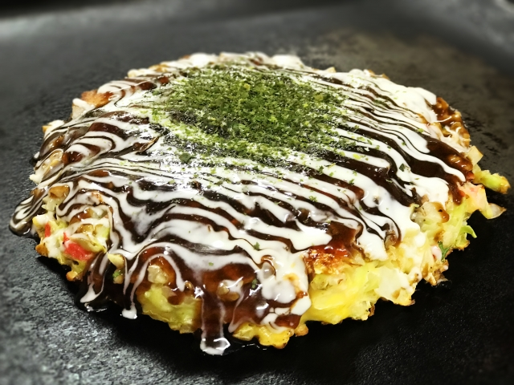
大阪の食文化への影響
だしが入手困難！
Notes:
また、暮らしにも影響が出ることが予想されています。
例えば、温暖化により昆布がとれなくなり、大阪の出汁文化が消滅する恐れがあります。（ENTER）（ENTER)（ENTER）（ENTER)
また、小麦が不作となり、（ENTER）（ENTER)たこ焼きなどの粉もんはもはや庶民の食べ物ではなくなるかもしれません。（ENTER)（ENTER)（ENTER)（ENTER)

Slide 10
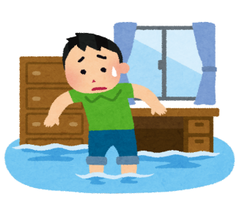
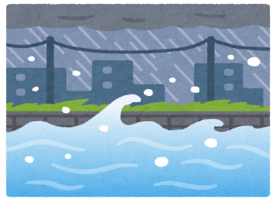
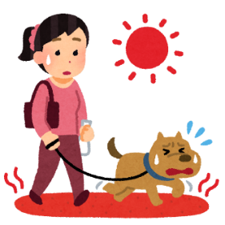


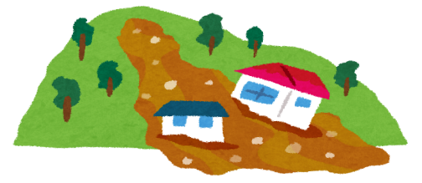
気温が上がるだけじゃなくて、洪水とか土砂崩れとかの増加も心配やね・・・。
最悪の場合、2100年の夏はほぼ毎日が猛暑日になる可能性があるんやな・・・。
気候変動ってもう止められへんのかな。
気候変動ってもう止められへんのかな。
最悪の場合、2100年の夏はほぼ毎日が猛暑日になる可能性があるんやな・・・。
気温が上がるだけじゃなくて、洪水とか土砂崩れとかの増加も心配やね・・・。
Notes:
最悪の場合、2100年の夏はほぼ毎日が猛暑日になる可能性があるんやな・・・。
気温が上がるだけじゃなくて、洪水とか土砂崩れとかの増加も心配やね・・・。
気候変動ってもう止められへんのかな。

Slide 11
(気温の上昇幅)
世界における気温上昇
CO２排出量
実質ゼロ
残された時間30年！！
１.５℃
(年)
Notes:
産業革命以降、急激な温暖化が進んでおり、このまま対策を取らなければ気温は上昇し、深刻な被害が出ると予想されています。(enter)
その事態を回避するために、世界では、 『産業革命前からの平均気温の上昇を(enter)1.5℃までに抑える』という目標が掲げられています。
目標を達成するには、(enter)2050年には世界のCO2排出量を実質ゼロにする必要があるとされており、(enter)私たちに残された時間はあと30年と、待ったなしの状況です。

Slide 12
今のままやったら、私たちも、将来めっちゃ被害受けるってことやん。
CO_{２}ってどこから排出されてんねやろ。工場とか？
それまでにCO₂の排出量を実質ゼロにせなあかんのやったら、全然時間ないやん！
CO_{２}ってどこから排出されてんねやろ。工場とか？
それまでにCO₂の排出量を実質ゼロにせなあかんのやったら、全然時間ないやん！
今のままやったら、私たちも、将来めっちゃ被害受けるってことやん。
いや。なんか私たちの生活の中で排出されてる割合も多いみたい。
いや。なんか私たちの生活の中で排出されてる割合も多いみたい。
Notes:
今のままやったら、私たちも、将来めっちゃ被害受けるってことやん。
それまでにCO2の排出量を実質ゼロにせなあかんのやったら、全然時間ないやん！
そもそもCO2ってどこから排出されてるんやろ。工場とか？
いや。なんか私たちの生活の中で排出されてる割合も多いみたい。

Slide 13


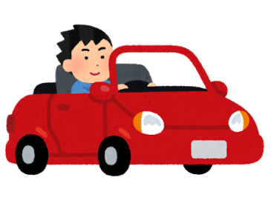
CO₂
CO₂
CO₂
Notes:
例えば、ガソリン車で外出するとすれば、
ガソリンの燃焼でCO2が排出されます。

Slide 14





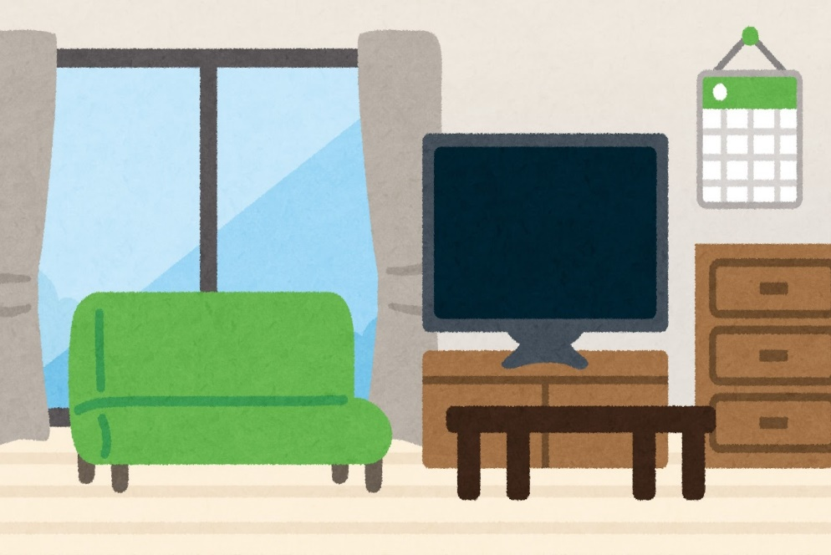








CO₂
CO₂
Notes:
また、エアコンは、家庭でも大きな電力を消費しています。
その電気には、ほとんどの場合、火力発電所で発電された電気が含まれており、
燃料の燃焼によって多くのCO2が排出されています。

Slide 15




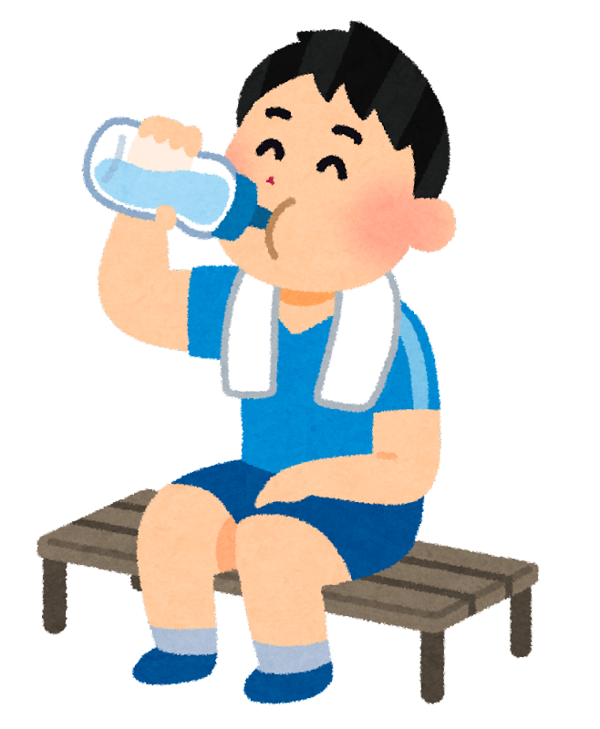


CO₂
Notes:
私たちの生活のいたるところで使われているプラスチック製品も
製造、使用、廃棄の過程で多量のCO2が排出されています。

Slide 16
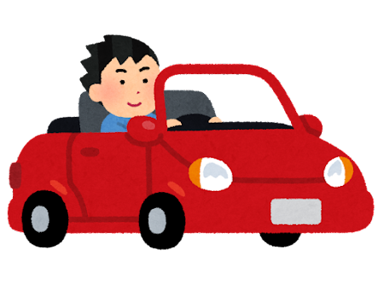


なんかできることあるか調べてみるわぁ。
どうやったらCO₂の量減らせるかな？
何気ない日常生活からもCO₂って出てるんやなぁ。
なんかできることあるか調べてみるわぁ。
何気ない日常生活からもCO₂って出てるんやなぁ。
どうやったらCO₂の量減らせるかな？
Notes:
女子：何気ない日常生活からもCO2がでてるんやなぁ。
男子：どうやったらCO2の量減らせるかな？
女子：なんかできることあるか調べてみるわぁ。

Slide 17


あなたに合った取組みメニューをご紹介！
http://abcdefghijkelmnopqrstuvwxyz.CO2_herashitai!!!
トレンドタイプ、コスパ重視タイプ、地元愛・地域応援タイプ・
・・・・・・・・・・・・・・・・・・・・・・・・・・・・・
・・・・・・・・・・・・・・・・・・・・・・・・・・・・・
どんな取組みメニューが載ってるん？
見て見て、自分にあった取組みメニューを紹介してるサイトがあるで。
見て見て、自分にあった取組みメニューを紹介してるサイトがあるで。
どんな取組みメニューが載ってるん？
Notes:
女子：見て見て、自分にあった取組みメニューを紹介してるサイトがあるで
男子：どんな取組みメニューが載ってるん？

Slide 18
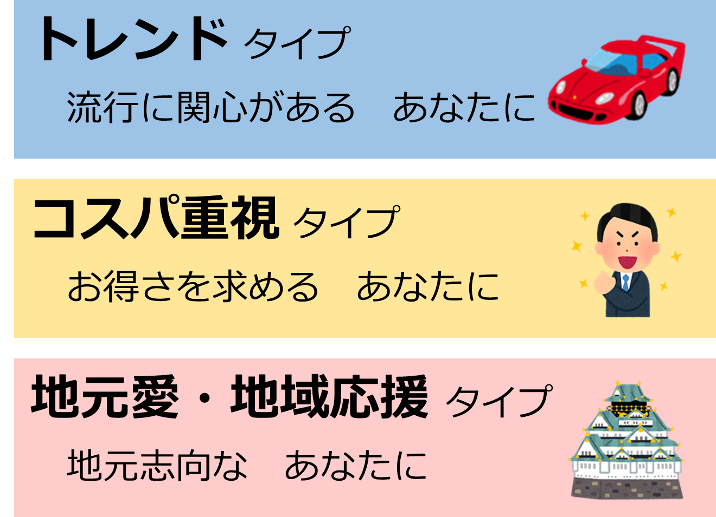

Slide 19


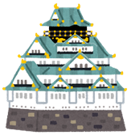
トレンド タイプ
流行に関心がある あなたに
コスパ重視 タイプ
お得さを求める あなたに
地元愛・地域応援 タイプ
地元志向な あなたに
Notes:
それではタイプ別にあなたに合った取り組みメニューをご紹介します。（Enter）

Slide 20
トレンド タイプ
流行に関心がある あなたに
トレンド タイプ
流行に関心がある あなたに
コスパ重視 タイプ
お得さを求める あなたに
地元愛・地域応援 タイプ
地元志向な あなたに
Notes:
まずは（Enter）トレンドタイプです。（Enter）

Slide 21
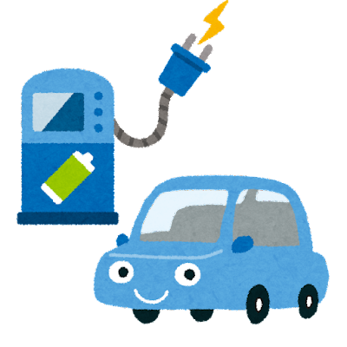
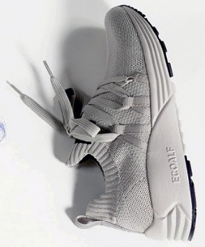
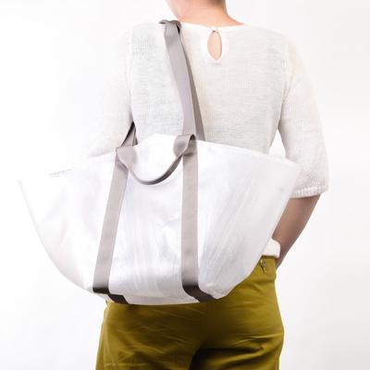
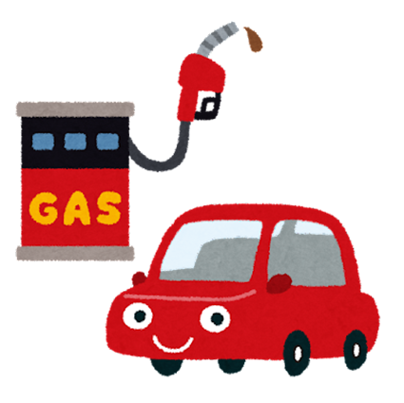
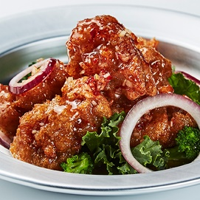
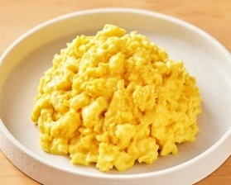
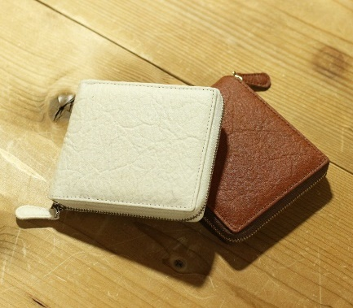
トレンドタイプ
ゼロエミッション車
アップサイクル製品
CO₂
代替食品・代替素材
Notes:
流行に関心のあるトレンドタイプのあなたには、
（Enter）走行時にCO₂を排出しない電気自動車などのゼロエミッション車や、
（Enter）アップサイクル製品、
（Enter）代替食品がおすすめです。（Enter）

Slide 22

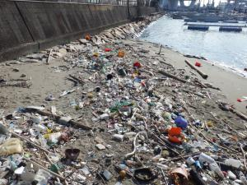
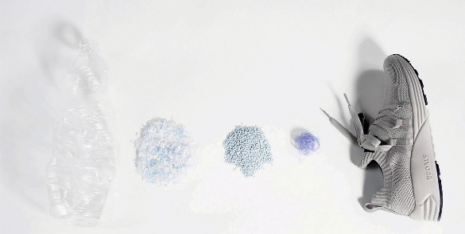

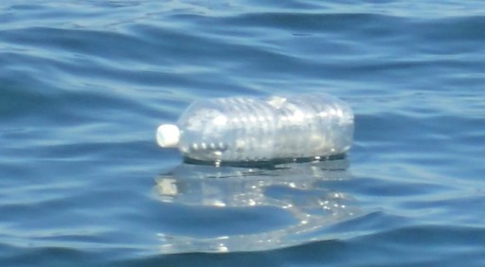
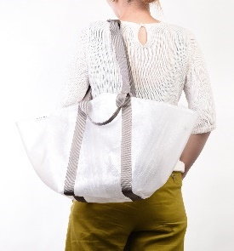
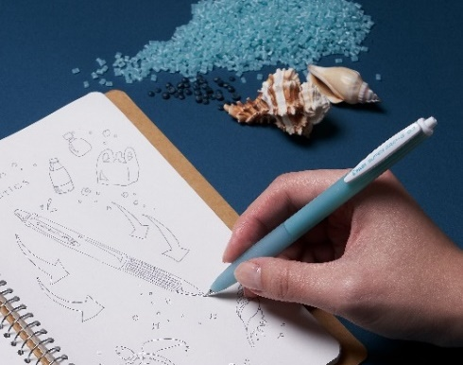
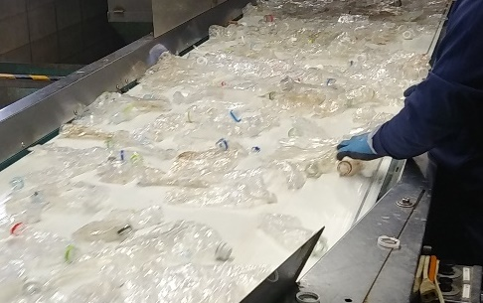
トレンドタイプ
アップサイクル製品
捨てられた
プラスチック・ビニール
海洋プラスチックごみ製
スニーカー
（出典）三陽商会「ECOALF」
ビニール傘製
バッグ
海洋プラスチックごみ製
ボールペン
（出典）PLASTICITY
（出典）㈱パイロットコーポレーション
Notes:
これまでごみとして焼却され処分されてCO2を排出していたペットボトルや廃材などを使って、（Enter）（Enter）（Enter）（Enter）
オシャレな新しい製品に生まれ変わらせる「アップサイクル」が注目を集めています。（Enter）

Slide 23
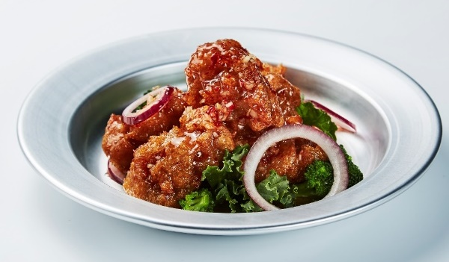
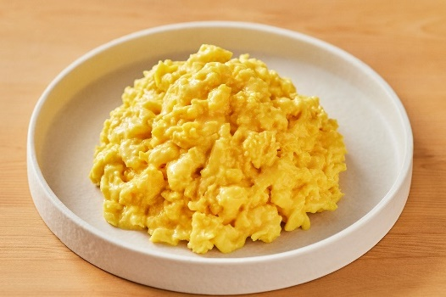
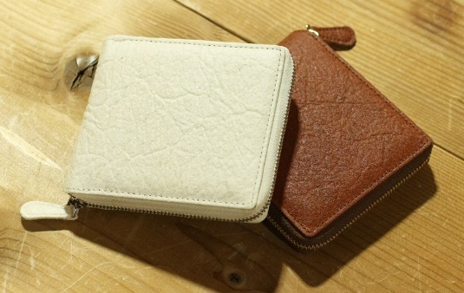





トレンドタイプ
代替食品・代替素材
大豆由来の
代替肉
大豆由来の
代替卵
パイナップルの皮由来の
代替皮
（出典）不二製油㈱
（出典）キユーピー㈱
（出典）㈱ナダヤ ホームページ
温室効果ガス
CO₂
CH₄
CO₂
Notes:
また、肉や卵など動物性の食品を、植物性の素材からつくる「代替食品」の開発が広がっています。
（Enter）（Enter）（Enter）家畜を育てる過程では、多くの温室効果ガスが発生するため、植物性の素材を使用することでCO₂が削減できます。

Slide 24
トレンド タイプ
流行に関心がある あなたに
コスパ重視 タイプ
お得さを求める あなたに
コスパ重視 タイプ
お得さを求める あなたに
地元愛・地域応援 タイプ
地元志向な あなたに
Notes:
次に（Enter）コスパ重視タイプです。（Enter）

Slide 25


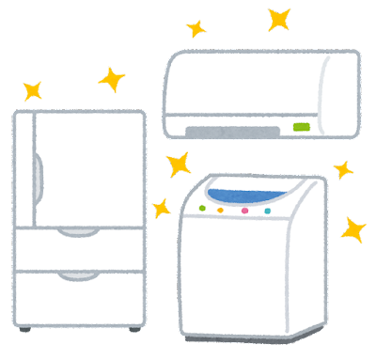
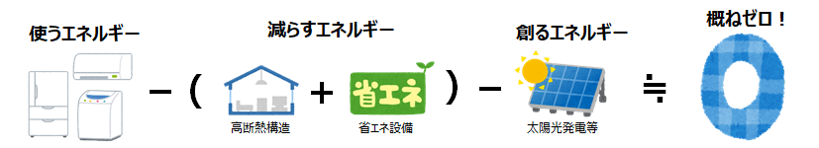

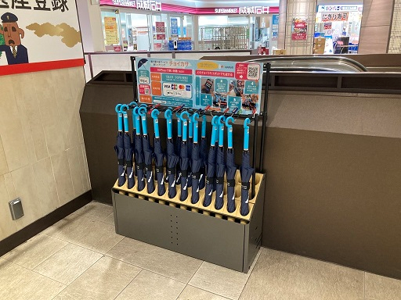


コスパ重視タイプ
ＺＥＨ・省エネ機器
ZEH（ゼッチ）：Net Zero Energy House
シェアリングサービス
マイボトル・マイ容器
Notes:
お得さを求めるあなたには、
（Enter）１年間に消費するエネルギー量の収支が概ねゼロとなる住宅である「ZEH」に住むことや、省エネ機器の使用、
（Enter）シェアリングサービス、
（Enter）マイボトル・マイ容器がおすすめです。（Enter）

Slide 26



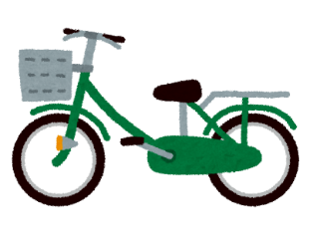









コスパ重視タイプ
シェアリングサービス
シェアリング・サブスクリプション
サブスクリプション：商品やサービスを一定期間定額で利用できる仕組み
レンタサイクル、レンタカー
傘のシェアリング
家具のレンタル・サブスク
服の
レンタル・サブスク
フードシェアリング
音楽・映画・本の
サブスク
Notes:
服や傘などを必要な時だけ利用できるシェアリングサービスが様々な分野で広がっています。
製品の製造や廃棄により発生するCO₂の排出を抑えることができ、お財布にも優しい取組みです。（Enter）（Enter）（Enter）

Slide 27












コスパ重視タイプ
マイボトル・マイ容器
CO₂
Osakaほかさんマップ
Notes:
（Enter）（Enter）マイボトル、マイ容器、マイバッグなどを持ち歩くことで、使い捨てプラスチックごみを削減でき、さらに、値引きなどのお得な特典がある店舗もあります。（Enter）
また、マイ容器・マイボトルを使えるお店などを探せるサービスも提供されています。（Enter）

Slide 28
トレンド タイプ
流行に関心がある あなたに
コスパ重視 タイプ
お得さを求める あなたに
地元愛・地域応援 タイプ
地元志向な あなたに
地元愛・地域応援 タイプ
地元志向な あなたに
Notes:
３つ目は（Enter）地元愛・地域応援タイプです。（Enter）

Slide 29









地元愛・地域応援タイプ
大阪産(もん)などの
地域の旬の食材の購入
地域の交通機関の利用
地域の再生可能エネルギー電気の活用
・太陽光パネルの設置
EVカート
大阪府内の太陽光発電所
Notes:
地元志向なあなたには
（Enter）大阪産(もん)などの地域の旬の食材の購入、
（Enter）地域の交通機関の利用、
（Enter）電力会社を自由に選ぶことができるようになったことから、太陽光発電など地域の資源を生かした再生可能エネルギー電気の活用がおすすめです

Slide 30







地元愛・地域応援タイプ
大阪産(もん)などの
地域の旬の食材の購入
大阪産（もん）
大阪府の生産量
きくな：１位
デラウェア：３位
しらす：５位
きくな
（しゅんぎく）
デラウェア
（ぶどう）
しらす
CO₂
CO₂
Notes:
大阪府内で栽培・生産される農産物や水産物などの大阪産（もん）をはじめとした地元の食材を消費することは、（Enter）
輸送時のCO₂排出量の削減につながります。
（Enter）（Enter）（Enter）また「旬」のものを積極的に選ぶことも、ハウス栽培などによるCO₂排出量の削減になります。

Slide 31


地元愛・地域応援タイプ
地域の
公共交通機関の利用
CO₂
１
CO₂
に カット
２
バス
１
に カット
CO₂
８
自家用車
電車
CO₂を排出しない
新しい移動手段
EVカートの導入実証事業（河内長野市）
Notes:
移動に伴う一人当たりのCO₂排出量は、(Enter)(Enter)公共交通機関を利用すると、自家用車と比べて、格段に少なくなります。
(Enter)また、IoT技術を活用した、CO₂を排出しない新しい移動手段も各地で始まっており、
地域の新たな足となることが期待されています。

Slide 32










ぼくは、コスパ重視タイプかも。
わたしは、トレンドタイプかな。
これなら楽しんで取り組めそうやわ！
わたしは、トレンドタイプかな。
これなら楽しんで取り組めそうやわ！
ぼくは、コスパ重視タイプかも。
Notes:
女子：わたしは、トレンドタイプかな
男子：ぼくは、コスパ重視タイプかも
女子：これなら、楽しんで取り組めそうやわ！

Slide 33



府民全員で今できることに取り組み、
CO₂排出量実質ゼロへの大きな一歩を
踏み出しましょう！
CO₂排出量
実質ゼロ達成‼
技術革新や
社会変革により、更にCO₂削減が
加速
CO₂
40％減
2021
2030
2050
Notes:
今回ご紹介した取組みメニュー、いかがでしたか？
大阪府では、2030年にCO2排出量の40％削減を目標としており、この10年間の取組みが非常に重要です。
皆さんが今できることから始め、CＯ2削減に向けた大きな一歩を踏み出し、
2050年CO2排出量実質ゼロの実現を目指しましょう！

Slide 34



実質ゼロになった未来ってどんなんやろう？
実質ゼロになった未来ってどんなんやろう？
Notes:
実質ゼロになった未来ってどんなんなんやろう？

Slide 35





























建物で消費する年間の
エネルギー収支がゼロの建物「ZEB」
風力発電
地熱発電
太陽光発電
成長の早い「エリートツリー」の
木材を使用した木質高層ビル
走行中の電気自動車の
ワイヤレス充電
電気自動車
自動運転
コミュニティバス
CO₂吸収型コンクリートを
使用した側道
IoT技術等の活用により、
複数の公共交通手段から、
最適で環境負荷が小さい手段の
選択が可能に
電動
キックボード
電車
Notes:
CO2排出量実質ゼロを達成したまちにはでは、
再生可能エネルギーにより発電された電気が送電されています。
更に、建物の屋根だけでなく壁や道路にも太陽光パネルが敷かれて、街の中でも電気が創られており、
電気自動車は走行しながら充電しています。
また、木造の高層ビルも見られますね。

Slide 36



実質ゼロになった未来はどんな暮らしなんやろう？
実質ゼロになった未来はどんな暮らしなんやろう？
Notes:
実質ゼロになった未来はどんな暮らしなんやろう？

Slide 37
















商品を運ぶドローン
屋根・壁面に設置可能な
太陽電池薄膜
環境負荷が小さい消費行動が
当たり前に
50g-CO₂
100g-CO₂
人工光合成により製造
されたプラスチック製品
蓄電池
木質化された内装や家具
消費するエネルギー ＜ 創り出すエネルギーカーボンマイナス住宅
Notes:
家での暮らしはどうなっているでしょうか。
あらゆる製品やサービスのCO２排出量が見える化され、
CO２の削減につながる消費行動が当たり前に選択されています。
使用している食器は、排出されたＣＯ２を原料として製造されたプラスチックですね。

Slide 38









制作：大阪府
環境白書2021 巻頭特集WG
大阪府 環境白書
Notes:
府民全員で2050年ＣＯ_{２}排出量実質ゼロを達成し、持続可能な未来を築きましょう！

